Slide 1
大阪市消防局の現況
平成28年8月30日
大阪市消防局

Slide 2
目 次
１ 消防組織法における消防責任
２ 消防が担う「災害」の概念図
３ 消防局の業務分類
４ 消防局の組織と職員数
５ 消防施設の分布図と消防機械等
６ 消防局の予算
７ 災害出場件数の推移
８ 大都市比較 －消防力・災害件数ー

Slide 3
１ 消防組織法における消防責任
■市町村
（市町村の消防に関する責任）
第６条 市町村は、当該市町村の区域における消防を十分に果たすべき責任を有する。
（市町村の消防の管理）
第７条 市町村の消防は、条例に従い、市町村長がこれを管理する。
（市町村の消防に要する費用）
第８条 市町村の消防に要する費用は、当該市町村がこれを負担しなければならない。
《参考》
■特別区
（特別区の消防に関する責任）
第26条 特別区の存する区域においては、特別区が連合してその区域内における第６条に規定する責任を有する。
（特別区の消防の管理及び消防長の任命）
第27条 前条の特別区の消防は、都知事がこれを管理する。
２ 特別区の消防長は、都知事が任命する。
（特別区の消防への準用）
第28条 前２条に規定するもののほか、特別区の存する区域における消防については、特別区の存する区域を一の市とみなして、
市町村の消防に関する規定を準用する。
【解説】
第26条に規定される「特別区が連合して…責任を有する。」とは、昭和23年内事局長官通知により地方自治法上の一部事務組合
を組織することではないとされている。
特別区の存する区域全体を成立基盤とする地方公共団体は存しないので、特別区の消防は都知事がこれを管理することとなっている。

Slide 4
２ 消防が担う「災害」の概念図
消防局の担当する「災害」は広範であり、日常的な災害に加え、想定災害の範囲も拡大の一途をたどっており、近年においても、NBC(放射性物質・生物剤及び化学剤）災害やテロ・武力攻撃など、常に新たな脅威が発生している。
 | 10万～
 | 1万～
 | 1000～
 | 100～
 | 10～
 | 1～
 |  | 不 定 （～１） | １～ | 10～ | 100～ | 1000～ | 1万～ | 10万～
武力攻撃・テロ災害
大地震
1件当たりの被害（死傷者数）
◆万一の発生に備える災害：いつ起こるのか？
どの程度の被害が生じるのか？分からない。
◆他の公共機関及び警察、自衛隊との協働
◆地域・企業・市民との連携が不可欠
風水害・洪水
◆日常的に発生する災害
◆基本的に常備消防のみで対応
航空機事故
列車事故
大型船舶事故
地下街・高層ビル
大規模火災
一般
火災
建物事故
機械事故
水難事故
交通事故
一般負傷
急病
← 年 間 の 発 生 頻 度 （件数） →

Slide 5
３ 消防局の業務分類
日常的な消防業務は、主に「警防業務」と「予防業務」に大別される。
消防業務は、災害を未然に防止したり、発生した場合の被害を最小化するための事前措置を指導する「予防業務」と、消防隊が直接的な消防活動により被害軽減を図る「警防業務」とに大別される。
予防
警防
～ 災害を未然に防ぐ ～
～ 災害から市民を守る ～
■ 防火管理
■ 建築・設備規制
■ 119番通報受信
■ 立入検査
■ 危険物規制
■ 消火活動
■ 放火防止
■ 違反処理
■ 救急活動
■ 住宅防火
■ 市民防災研修
■ 人命救助活動
■ 危害の排除活動

Slide 6
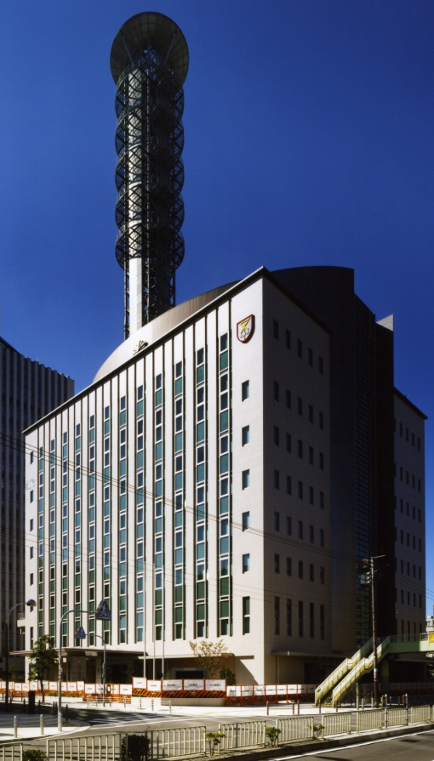
４ 消防局の組織と職員数
（平成28年4月1日現在）
消 防 局
職 種 |  | 現在員
消防吏員 | 消防司監 | 1
 | 消防正監 | 15
 | 消防監 | 37
 | 消防司令長 | 107
 | 消防司令 | 424
 | 消防司令補 | 1,119
 | 消防士長 | 1,274
 | 消防士 | 477
 | 小計 | 3,454
その他の職員 | 事務職員 | 2
 | 技術職員 | 27
 | 業務員 | 1
 | 小計 | 30
 | 計 | 3,484
総 務 部
総 務 課
人 事 課
施 設 課
企 画 部
企 画 課
予 防 部
予 防 課
規 制 課
警 防 部
警 防 課
司 令 課
救 急 部
救 急 課
大阪市消防局
高度専門教育訓練センター
消防署（25）
消防出張所（64）

Slide 7
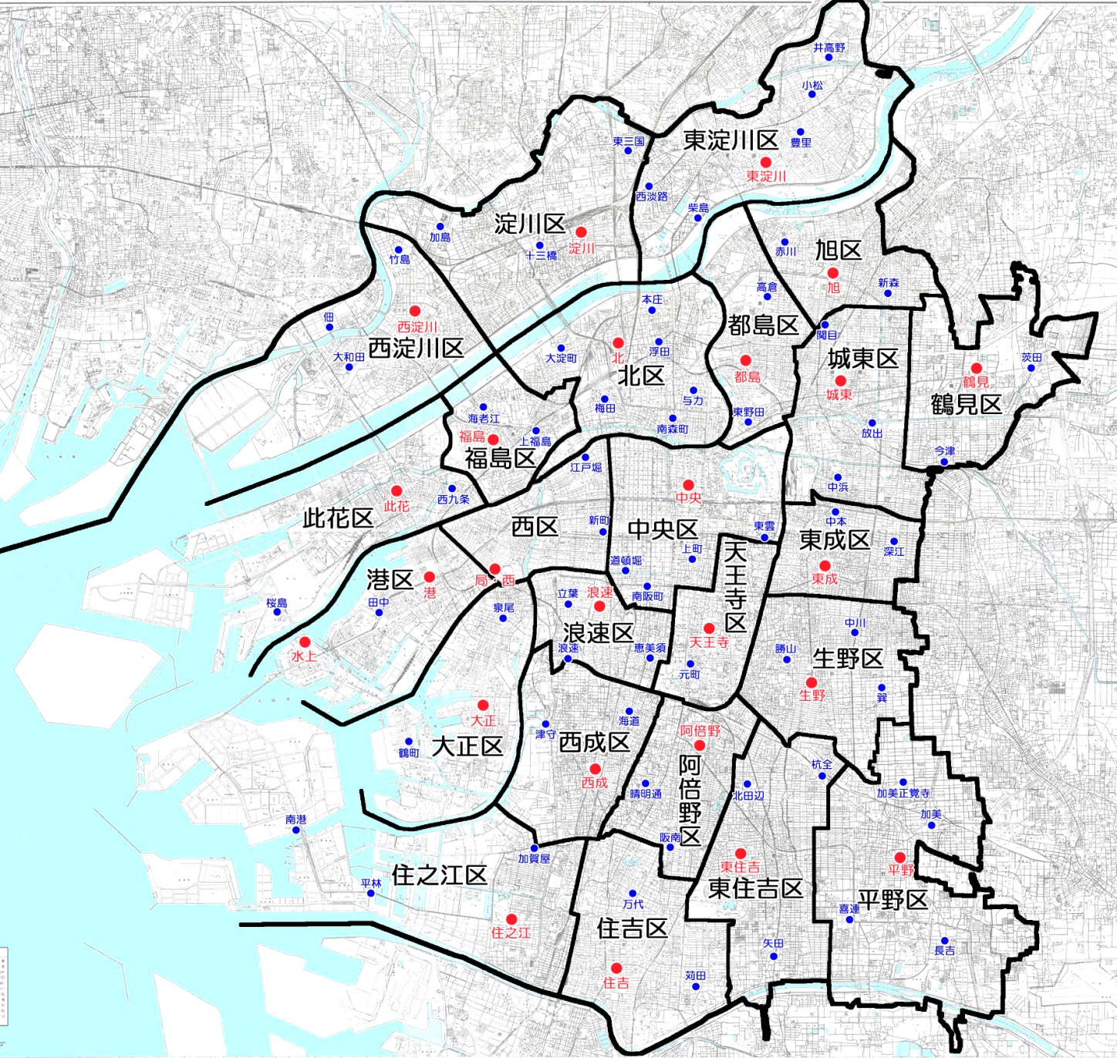
５ 消防施設の分布図と消防機械等
（平成28年4月1日現在）
種別 |  | 数
消防車 | 消防ポンプ車 | 152
 | 救助車 | 25
 | 救助工作車 | 13
 | 高所作業車 | 30
 | 化学車 | 11
 | 救援車 | 22
救急車 |  | 75
その他の消防車両 |  | 75
消防車両以外の車両 |  | 52
船舶 | 消防艇 | 2
 | 消防救助艇 | 2
ヘリコプター |  | 2
可搬式ポンプ |  | 738
総計 | 車両 455台 | 船舶 4隻
 | ヘリコプター 2機 | 可搬式ポンプ 738台
消防署25
出張所64

Slide 8
６ 消防局の予算
大阪市
一般会計
歳出予算総額
1兆6,509億円
消防費：397億円
（2.4％）
平成28年度予算（消防局）
消防局
歳入合計
397億円
消防局
歳出合計
397億円
歳入
税等 ：323億（81.3％）
市債 ： 29億（7.4％）
国府支出金 ： 5億（1.2%）
その他 ： 40億（10.1%）
歳出
人件費 ： 306億（77.0%）
物件費 ： 74億（18.7%）
公債費 ： 17億（4.3%）

Slide 9
７ 災害出場件数の推移
火災件数の推移
救急件数の推移
救助件数の推移
火災・救急・救助以外の出場件数の推移

Slide 10
８ 大都市比較 －消防力・災害件数ー
「平成28年版 消防現勢」等より
常住・昼間人口比率
人口1万人あたりの職員数
人口100万人あたりの署所数
都市名 | 職員数（人） |  | 平均比較（%）
大阪市 | 1.32 |  | 125
横浜市 | 0.91 | 平均 1.06 | 100
名古屋市 | 1.12
京都市 | 1.13
神戸市 | 1.03
福岡市 | 1.09
都市名 | 署所数 |  | 平均比較（%）
大阪市 | 13.0 (9.8) |  | 133 (101)
横浜市 | 9.8 | 平均 9.7 | 100
名古屋市 | 10.1
京都市 | 12.7
神戸市 | 9.3
福岡市 | 6.8
都市名 | 署所数 |  | 平均比較（%）
大阪市 | 33.2 (25.2) |  | 128 (97)
横浜市 | 26.0 | 平均 26.0 | 100
名古屋市 | 28.3
京都市 | 36.0
神戸市 | 18.9
福岡市 | 20.6
人口1人あたりの消防予算
人口100万人あたりのポンプ車
人口100万人あたりの救急車
都市名 | 消防予算（円） |  | 平均比較（%）
大阪市 | 14804.9 (11226.0) |  | 120 (91)
横浜市 | 10950.2 | 平均 12325.2 | 100
名古屋市 | 11999.6
京都市 | 15969.6
神戸市 | 12361.5
福岡市 | 10345.2
都市名 | 台数（台） |  | 平均比較（%）
大阪市 | 48.5 (36.7) |  | 175 (132)
横浜市 | 22.3 | 平均 27.7 | 100
名古屋市 | 35.3
京都市 | 36.7
神戸市 | 24.8
福岡市 | 19.3
都市名 | 台数（台） |  | 平均比較（%）
大阪市 | 22.4 (17.0) |  | 114 (86)
横浜市 | 18.0 | 平均 19..6 | 100
名古屋市 | 17.4
京都市 | 21.9
神戸市 | 21.5
福岡市 | 19.3
人口1万人あたりの火災件数
人口1万人あたりの救急件数
人口1万人あたりの救助件数
都市名 | 件数（件） |  | 平均比較（%）
大阪市 | 3.2 (2.5) |  | 151 (119)
横浜市 | 2.0 | 平均 2.1 | 100
名古屋市 | 2.4
京都市 | 1.6
神戸市 | 2.9
福岡市 | 1.7
都市名 | 件数（件） |  | 平均比較（%）
大阪市 | 819.5 (621.4) |  | 167 (127)
横浜市 | 478.6 | 平均 490.3 | 100
名古屋市 | 522.8
京都市 | 587.8
神戸市 | 509.9
福岡市 | 352.6
都市名 | 件数（件） |  | 平均比較（%）
大阪市 | 11.0 (8.3) |  | 194 (146)
横浜市 | 3.0 | 平均 5.7 | 100
名古屋市 | 4.6
京都市 | 6.3
神戸市 | 13.2
福岡市 | 1.3
※大阪市の（ ）内の数値は、昼間人口当たりの数値

